Slide 1
QUẢN LÝ KHÁCH SẠN
GVHD: TS. NGUYỄN THÀNH SƠN

Slide 2
XIN CHÀO THẦY VÀ CÁC BẠN
.
Hồ Ngọc Sơn Hà 16110533
Nguyễn Trọng Phú 16110540

Slide 3
NỘI DUNG CHÍNH
Lý do chọn đề tài
Tìm hiểu về MongoDB
Giới thiệu ứng dụng

Slide 4
Lí do chọn đề tài
Du lịch là một trong những ngành có đóng góp lớn vào sự tăng trưởng GDP và sự phát triển của nền kinh tế đất nước. Trong đó, kinh doanh khách sạn giữ vị trí quan trọng đối với sự phát triển của ngành du lịch ở các mặt sau:
Cơ sở vật chất kỹ thuật của khách sạn giữ vị trí quan trọng của ngành du lịch
Thúc đẩy các ngành kinh tế và góp phần thúc đẩy tăng trưởng GDP
Góp phần khai thác các tài nguyên du lịch và góp phần thúc đẩy kinh tế địa phương phát triển
Kinh doanh khách sạn giữ vị trí quan trọng thực hiện chiến lược xuất khẩu quốc gia

Slide 5
Lí do chọn đề tài
Phần mềm Quản lý phòng ở tại khách sạn là một công cụ hỗ trợ đắc lực người người quản lí và nhân viên trong khách sạn nhằm tăng tính khách quan hơn trong việc đặt phòng hằng ngày, giảm thiểu những sai sót trong quá trình quản lí phòng, tạo cho người dùng những lợi ích nhất định trong thời gian dài.

Slide 6

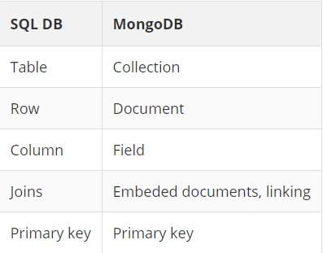
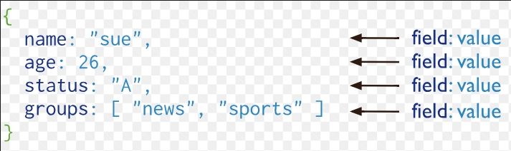
Tìm hiểu về MongoDB
MongoDB là gì:
1. Là một hệ quản trị mã nguồn mở(C++), thuộc họ NoSql
2. MongoDB lưu trữ dữ liệu theo hướng tài liệu (document), các dữ liệu được lưu trữ trong document kiểu JSON nên truy vấn sẽ rất nhanh.

Slide 7
Tìm hiểu về MongoDB
2. Ưu điểm của mongoDB
Schema linh hoạt: Do MongoDB sử dụng lưu trữ dữ liệu dưới dạng Document JSON nên mỗi một collection sẽ các các kích cỡ và các document khác nhau.
Cấu trúc đối tượng rõ ràng: Tuy rằng cấu trúc của dữ liệu là linh hoạt nhưng đối tượng của nó được xác định rất rõ ràng, nên truy vấn sẽ rất nhanh.
MongoDB rất dễ mở rộng.
Không có các join: Điều này cũng góp phần tạo nên tốc độ truy vấn cực nhanh trên mongoDB.
MongoDB phù hợp cho các ứng dụng realtime.

Slide 8
Tìm hiểu về MongoDB
3. Nhược điểm của mongoDB
Điều đầu tiên phải kể đến ở đây là MongoDB không có các tính chất ràng buộc như trong RDBMS nên khi thao tác với mongoDB thì phải hết sức cẩn thận.
MongoDB sử dụng sẽ hao tốn tài nguyên của hệ thống nhiều hơn RDBMS. Nhưng đến thời điểm hiện tại thì vấn đề này không còn là điều lo ngại nữa

Slide 9
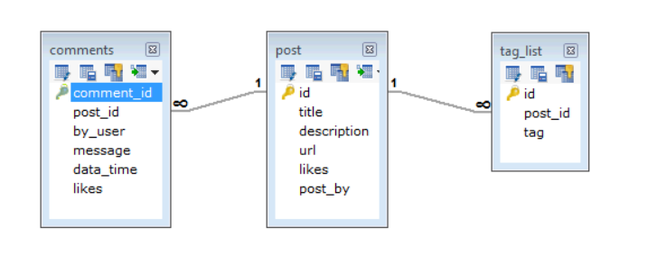
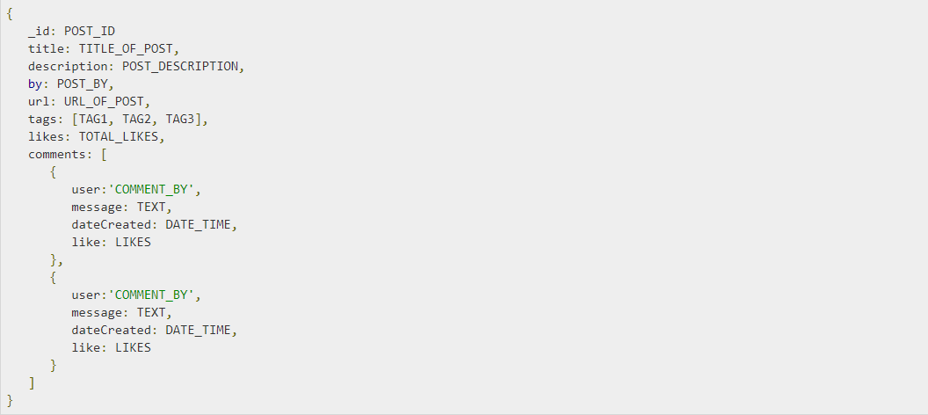
Tìm hiểu về MongoDB
4. Mô hình hóa dữ liệu trong MongoDB

Slide 10
Tìm hiểu về MongoDB
Ví dụ: Có ba bảng là post,tags,comment
Mỗi post có tiêu đề, miêu tả và Url duy nhất.
Mỗi post có thể có một hoặc nhiều tags.
Mỗi post có tên người đăng và tổng số like.
Mỗi post có các comment được cung cấp bởi người dùng cùng với tên, thông điệp, thời gian, và like của họ.
Trên mỗi post, có thể có 0 hoặc nhiều comment.

Slide 11
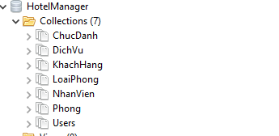
Giới thiệu về ứng dụng
1. Cơ sở dữ liệu

Slide 12
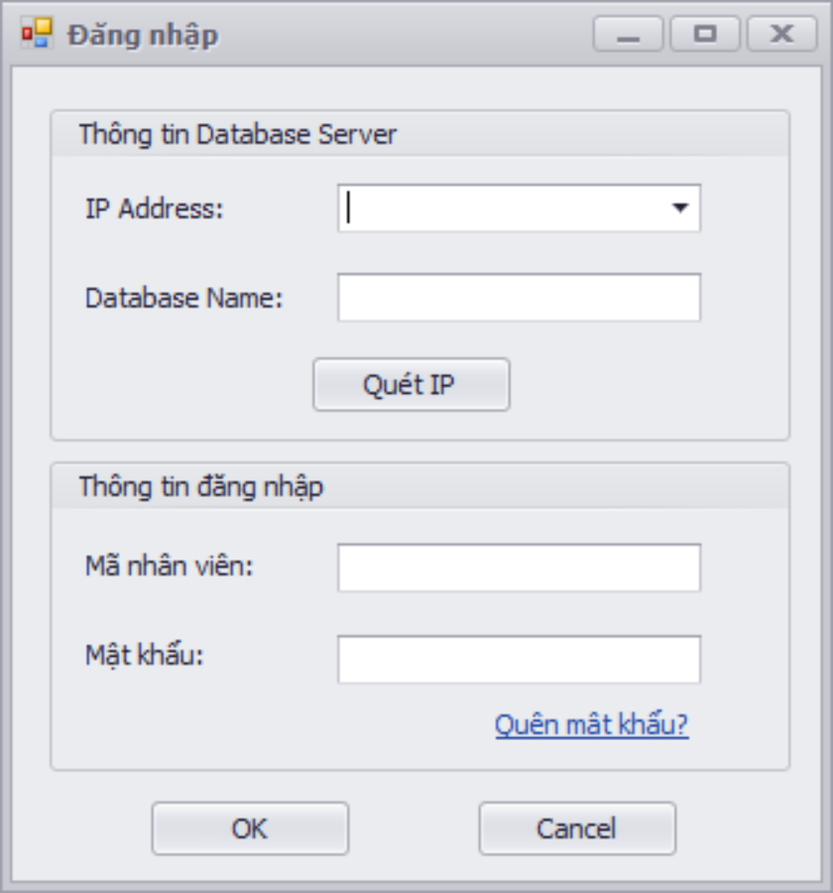
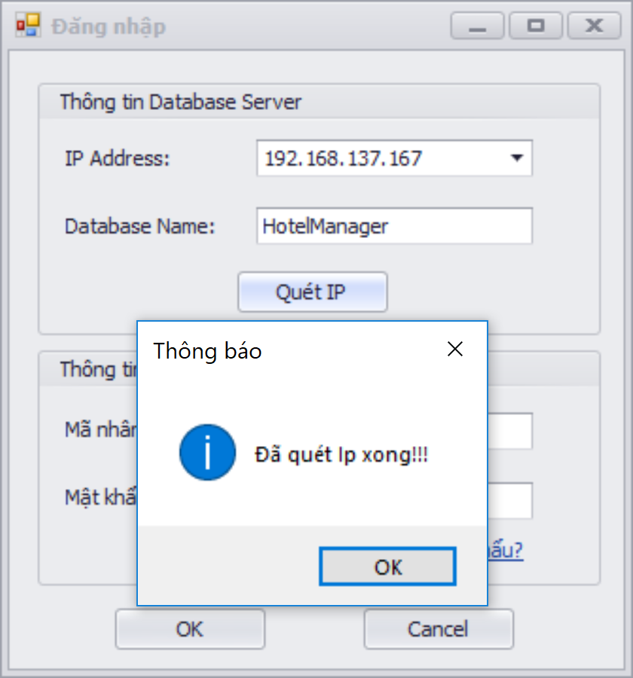
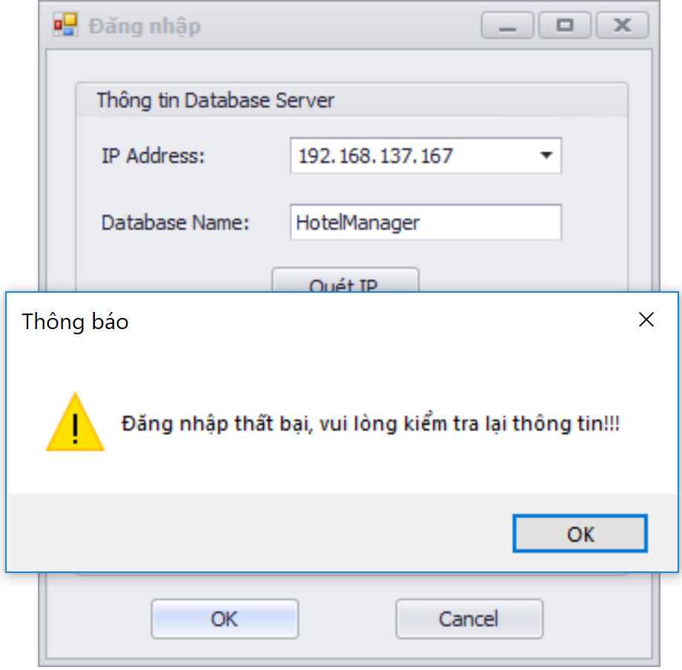
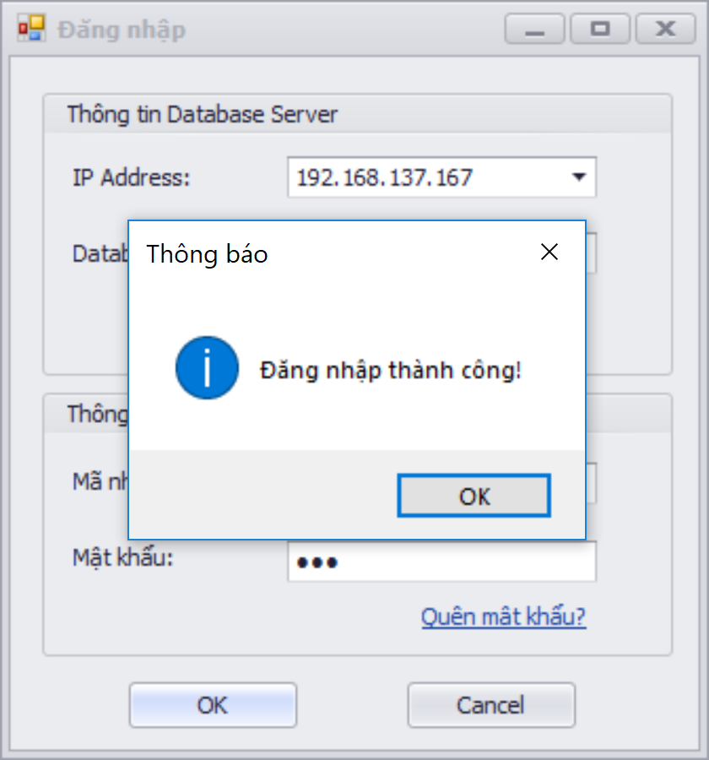
Giới thiệu về ứng dụng
2. Giới thiệu giao diện
Giao diện đăng nhập

Slide 13
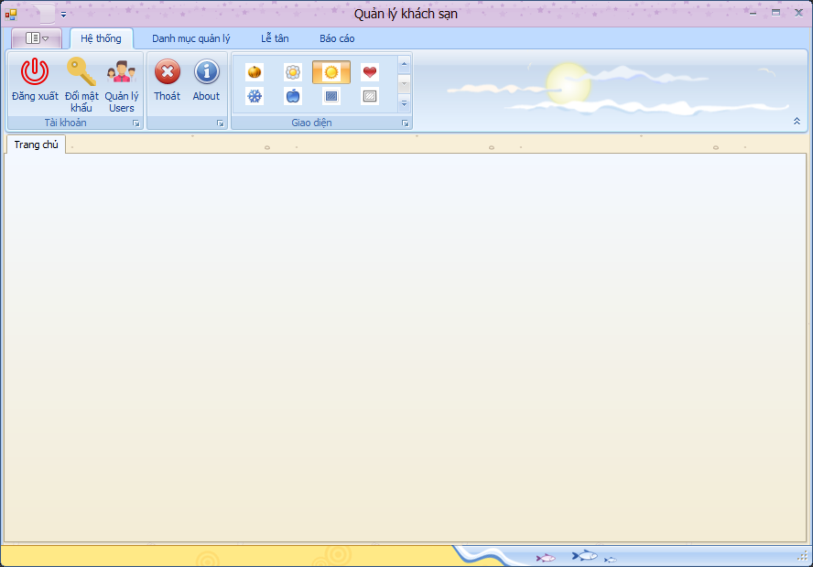
Giới thiệu về ứng dụng
Giao diện chính khi vào chương trình

Slide 14
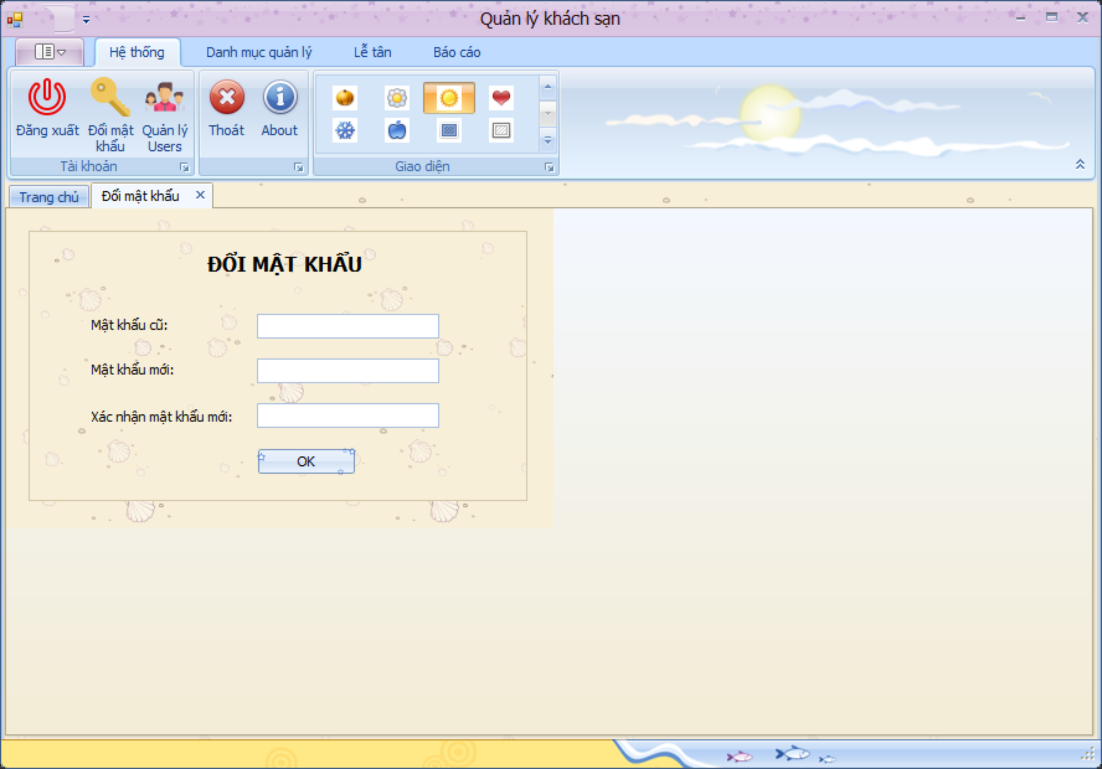
Giới thiệu về ứng dụng
Chức năng đổi mật khẩu

Slide 15
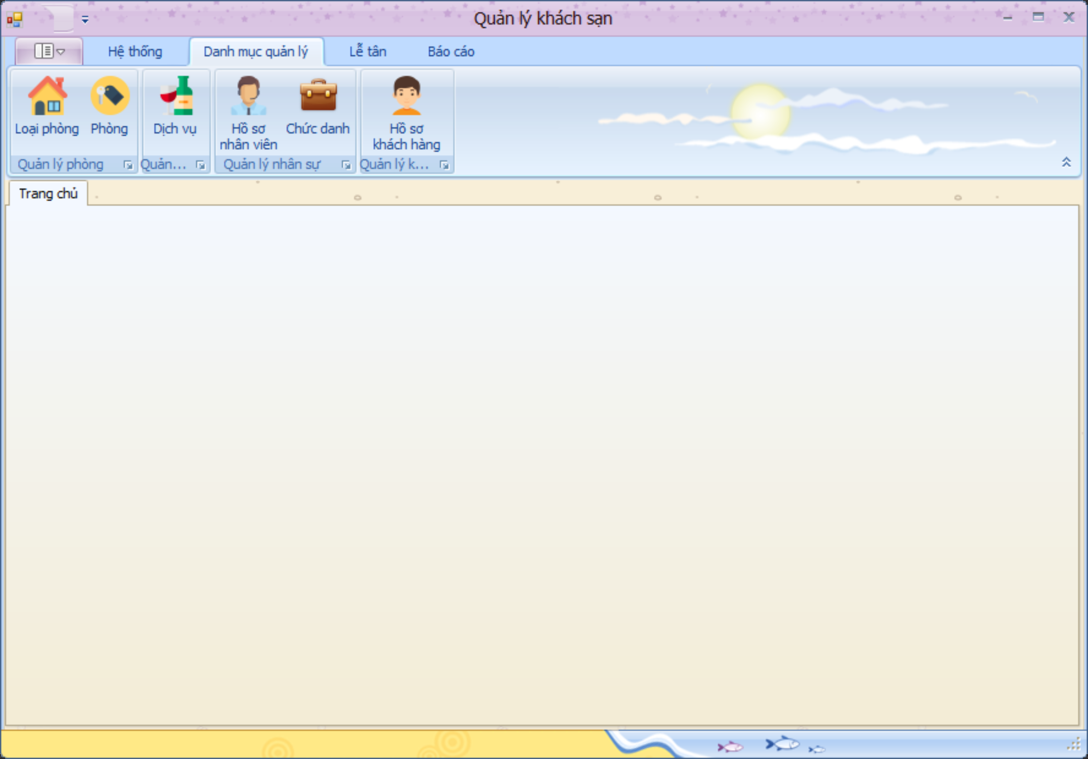
Giới thiệu về ứng dụng
Tab Danh mục quản lý

Slide 16
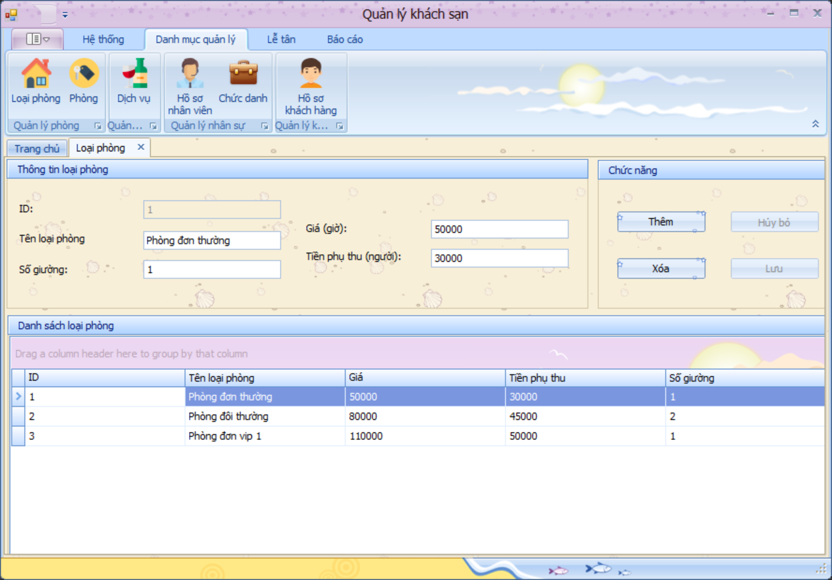
Giới thiệu về ứng dụng
Chức năng Quản lý loại phòng

Slide 17
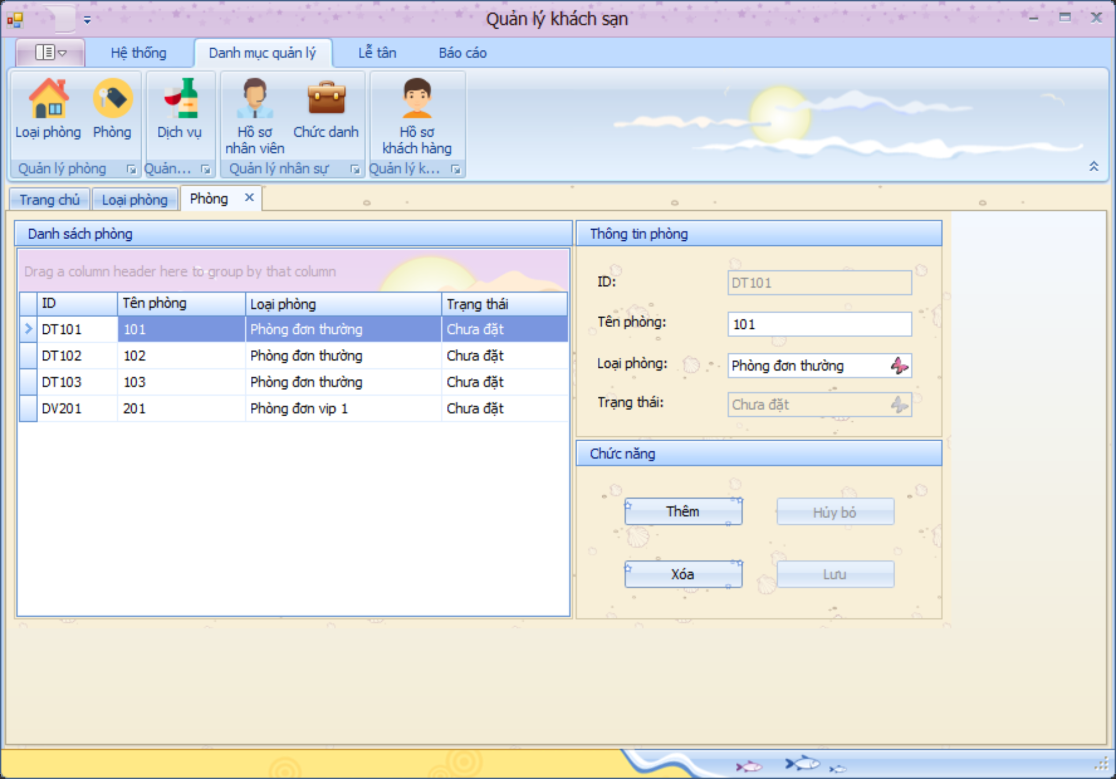
Giới thiệu về ứng dụng
Chức năng Quản lý phòng

Slide 18
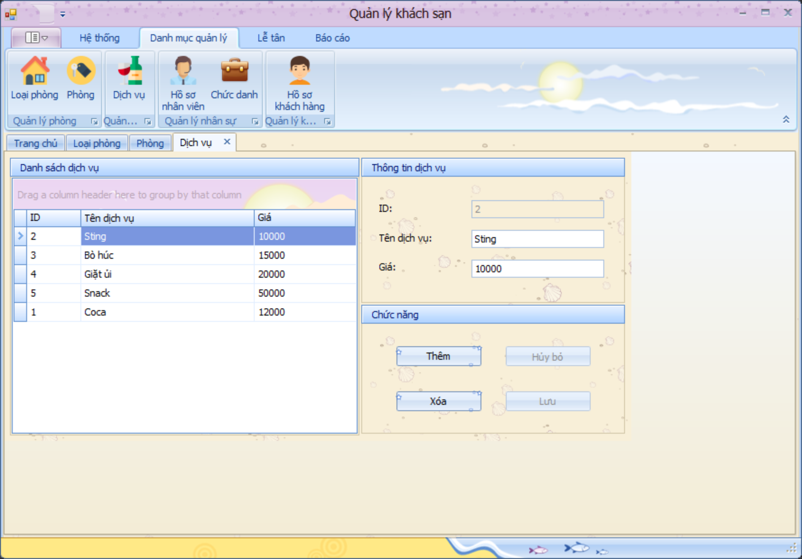
Giới thiệu về ứng dụng
Chức năng Quản lý dịch vụ

Slide 19
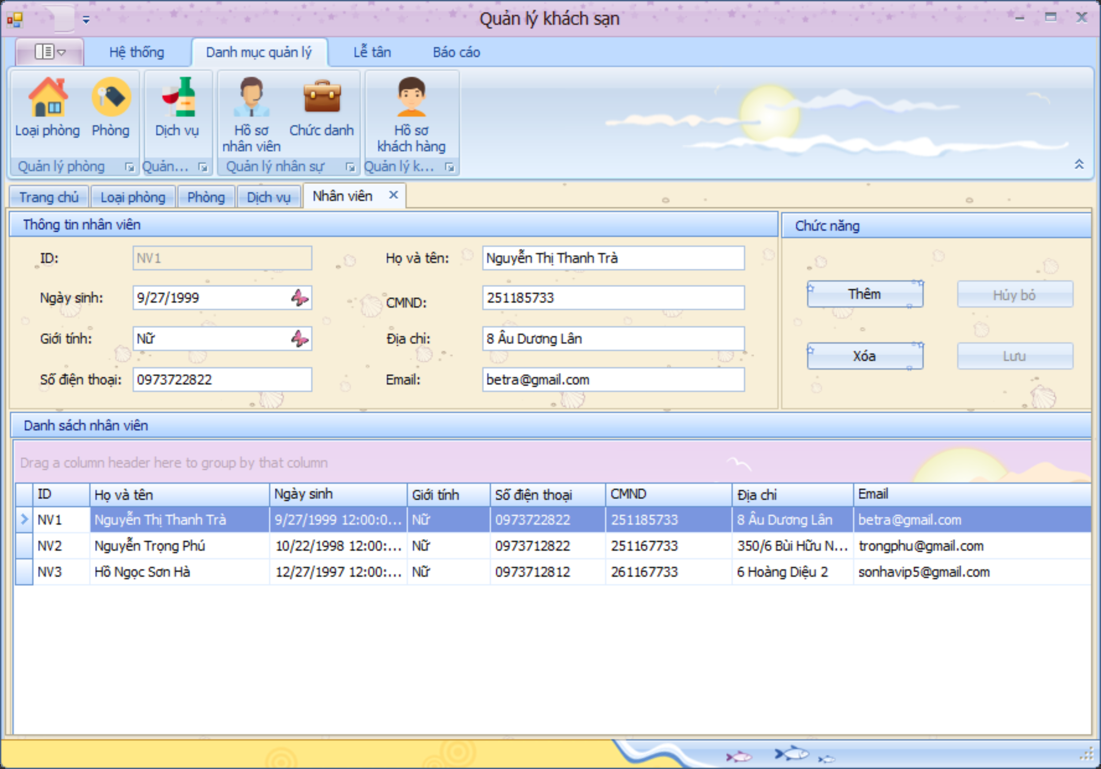
Giới thiệu về ứng dụng
Chức năng Quản lý Hồ sơ nhân viên

Slide 20
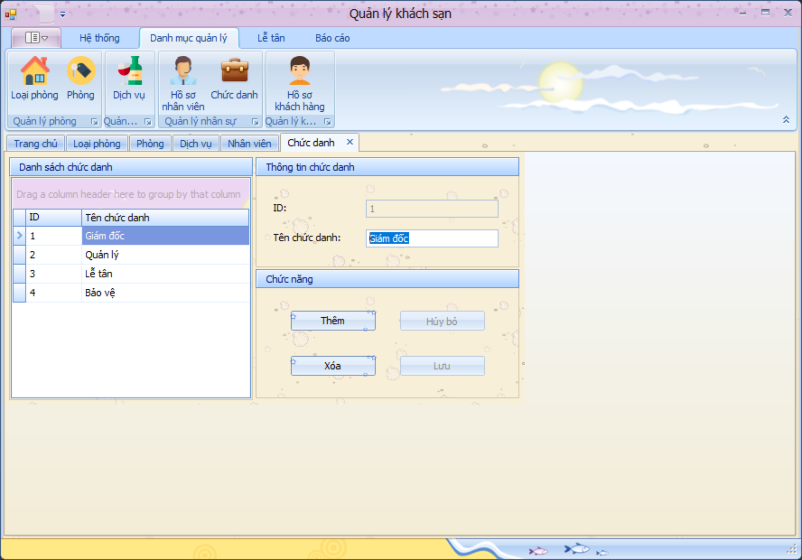
Giới thiệu về ứng dụng
Chức năng Quản lý Chức danh

Slide 21
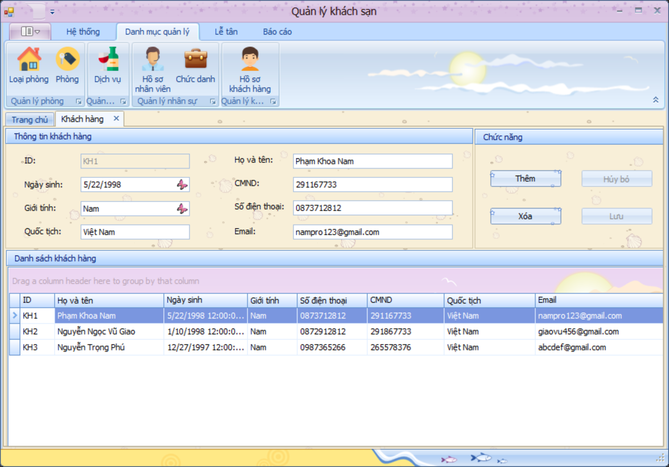
Giới thiệu về ứng dụng
Chức năng Quản lý Hồ sơ khách hàng

Slide 22
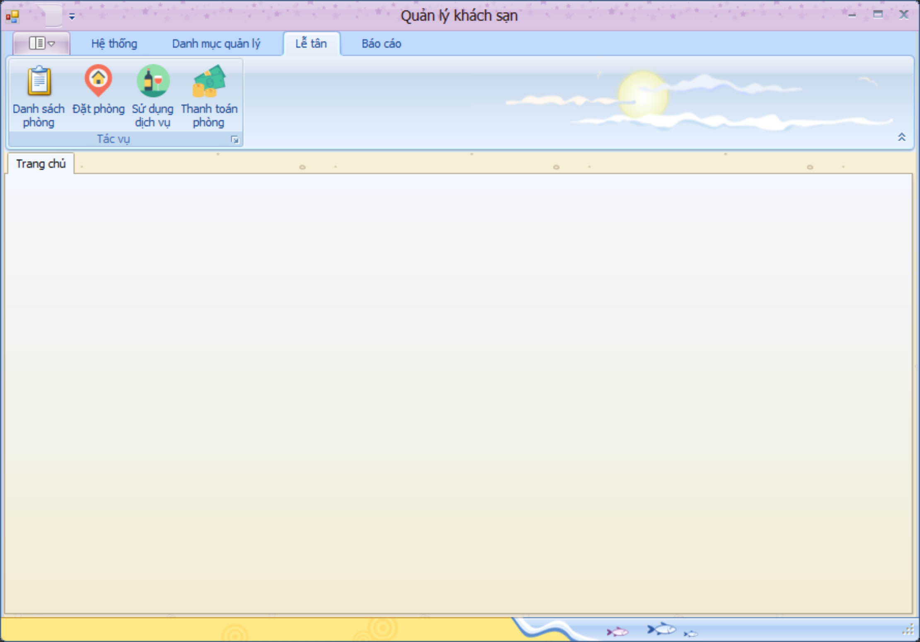
Giới thiệu về ứng dụng
Tab Lễ tân

Slide 23
THANKS FOR WATCHING!

